Slide 1
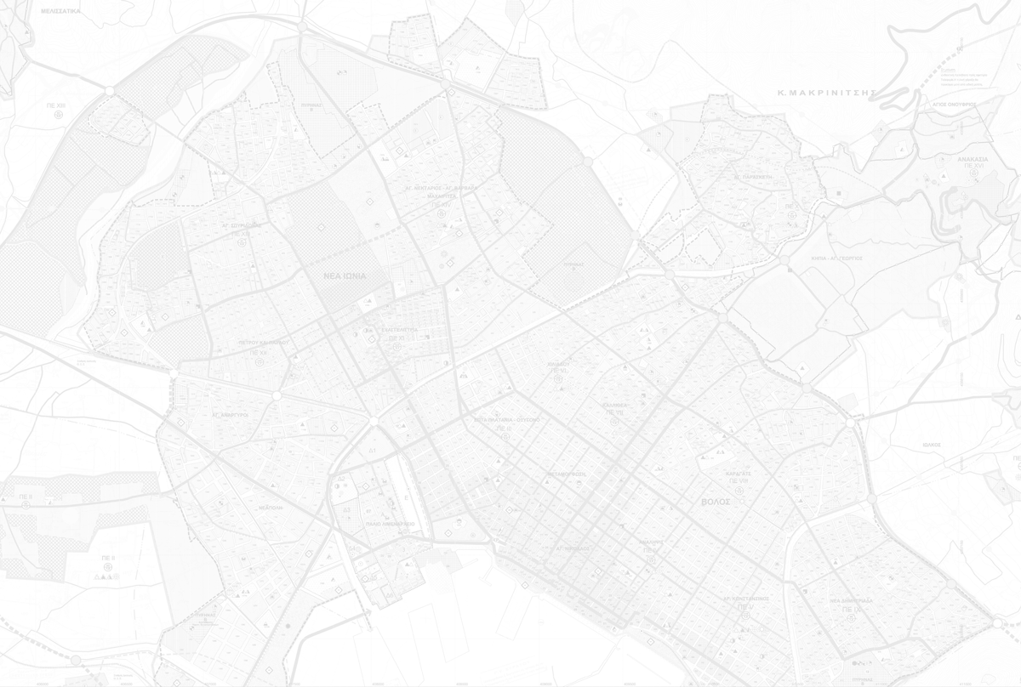
Κριτική παρουσίασης (Ομάδα Διοίκησης-ΓΠΣ)
ΠΑΝΕΠΙΣΤΗΜΙΟ ΘΕΣΣΑΛΙΑΣ
ΠΟΛΥΤΕΧΝΙΚΗ ΣΧΟΛΗ
Τ.Μ.Χ.Π.Π.Α.
ΠΜΣ: “ΠΟΛΕΟΔΟΜΙΑ – ΧΩΡΟΤΑΞΙΑ”
Μάθημα: STUDIO ΠΟΛΕΟΔΟΜΙΑΣ-ΧΩΡΟΤΑΞΙΑΣ
Διδάσκοντες: Κ. ΛΑΛΕΝΗΣ
Α. ΣΑΠΟΥΝΑΚΗΣ
Χ. ΜΠΕΖΑΝΤΕ
Ομάδα μελέτης: Σ. ΝΑΛΜΠΑΝΤΗΣ
Β. ΣΠΑΝΟΣ
Ε. ΧΑΒΑΛΕ
Σ. ΧΑΡΑΛΑΜΠΙΔΟΥ
Βόλος, 5/3/2013

Slide 2
Κριτική παρουσίασης της Ομάδας Διοίκησης (1/1)
Περιεκτική, συνεκτική παρουσίαση
Λεπτομερής ανάλυση ΡΣ & ΓΠΣ
Καλή οργάνωση παρουσίασης για τον διαθέσιμο χρόνο (εύρεση & οργάνωση στοιχείων εντός 1 εβδομάδας)
Έλλειψη παρουσίασης χαρτογραφικού υλικού
Μη συσχέτιση – σύγκριση κατευθύνσεων ΡΣ & ΓΠΣ
Παράλειψη αποστολής παρουσίασης ΓΠΣ στις υπόλοιπες ομάδες

Slide 3
Κριτική παρουσίασης ΓΠΣ (1/4)
ΓΠΣ δεν υιοθετεί μείωση σ.δ. που προτείνει το ΡΣ
Μη εναρμόνιση ΓΠΣ με ΡΣ
ΓΠΣ χωροθετεί μικρές παραγωγικές δραστηριότητες εντός περιοχής μελέτης vs ΡΣ εκτός
Εναρμόνιση ΓΠΣ με κατευθύνσεις ΠΠΧΣΑΑ & ΕΠΧΣΑΑ
Δεν έχει ληφθεί υπόψη η υφιστάμενη οικονομική κρίση ➔ μη ρεαλιστική αύξηση προγραμματικού πληθυσμού
ΓΠΣ προβλέπει πληθυσμιακή αύξηση κατά 22.000 ➔ μέριμνα για χωροθέτηση επαγγελματικών δραστηριοτήτων πέραν της κατοικίας

Slide 4
Κριτική παρουσίασης ΓΠΣ (2/4)
Περιορισμός τουριστικής ανάπτυξης σε ήδη κορεσμένες περιοχές (Αγριά, Αλυκές) – συσχέτιση τουριστικών υποδομών με αεροδρόμιο
Θεσμοθέτηση χρήσεων που ενισχύσουν τον «αρχαιολογικό τουρισμό» (Διμήνι - Σέσκλο – Ιωλκός)
Χαρακτηρισμός Ν. Ιωνίας ως γενική κατοικία με αποκλεισμό χρήσεων εστιατορίων και αναψυχής ➔ αποκλεισμός χρήσης παραδοσιακών «τσιπουράδικων»

Slide 5
Κριτική παρουσίασης ΓΠΣ (3/4)
ΓΠΣ προτείνει μετεγκατάσταση ΑΓΕΤ χωρίς να ληφθεί υπόψη:
- που θα μετεγκατασταθεί
- οικονομικό κόστος
- μεταφορά εργαζομένων
- χρονικοί παράγοντες
- προτάσεις αποκατάστασης του φυσικού περιβάλλοντος
Απουσία χωροθέτησης νέων ζωνών πρασίνου εντός του ΠΣ & έλλειψη δικτύων πρασίνου
Έλλειψη προτάσεων αισθητικής φύσεως και αναδιαμόρφωσης της παραλίας του Βόλου, της Αγριάς κ.α

Slide 6
Κριτική παρουσίασης ΓΠΣ (4/4)
Έλλειψη πρότασης μεταφοράς εμπορικών δραστηριοτήτων (σκραπ) του λιμανιού του Βόλου
Έλλειψη μέριμνας για δίκτυα ποδηλατοδρόμων
Εκπόνηση μελέτης τροποποίησης Π.Δ. 17.2.1986 «Καθορισμός Ζώνης Οικιστικού Ελέγχου γύρω από τα Διοικητικά Όρια της περιοχής μελέτης & καθορισμός χρήσεων γης, όρων και περιορισμών δόμησης (ΓΠΣ εγκρίνονται από Περιφέρεια ενώ ΖΟΕ με Π.Δ.)

Slide 7
ΕΥΧΑΡΙΣΤΟΥΜΕ ΓΙΑ ΤΗΝ ΠΡΟΣΟΧΗ ΣΑΣ!

